Slide 1
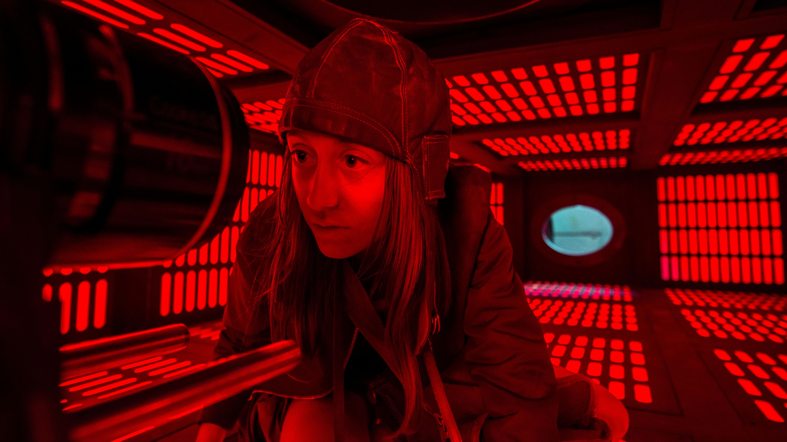

Materiały pomocnicze dla nauczycieli
Scenariusz lekcji

Slide 2


Czego się dowiemy?
1. Kto jest odważny?
2. Czy rower pływa?
3. Jaki wpływ na życie ma konwencja filmowa?
4. O czym zapominamy szybko? O kim wolno?

Slide 3
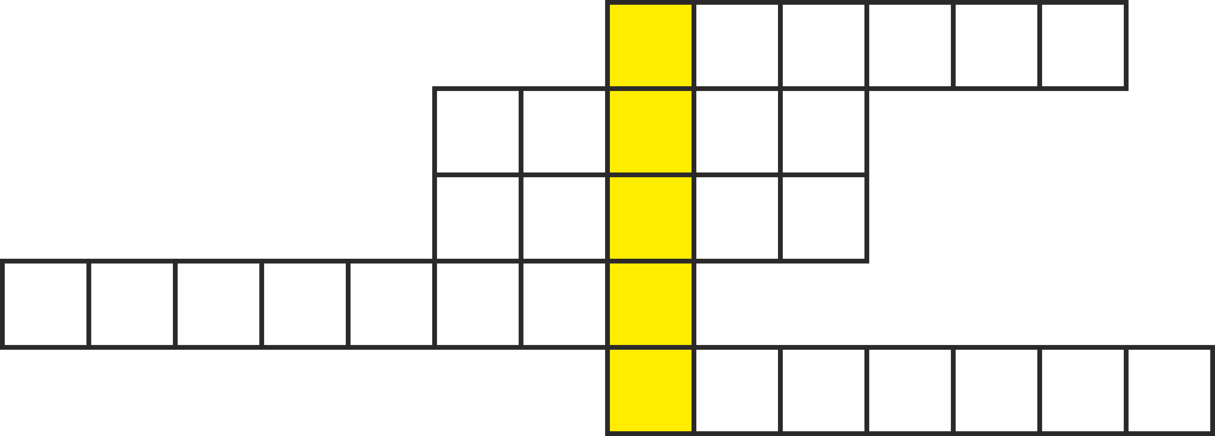
Krzyżówka przygodówka

Slide 4
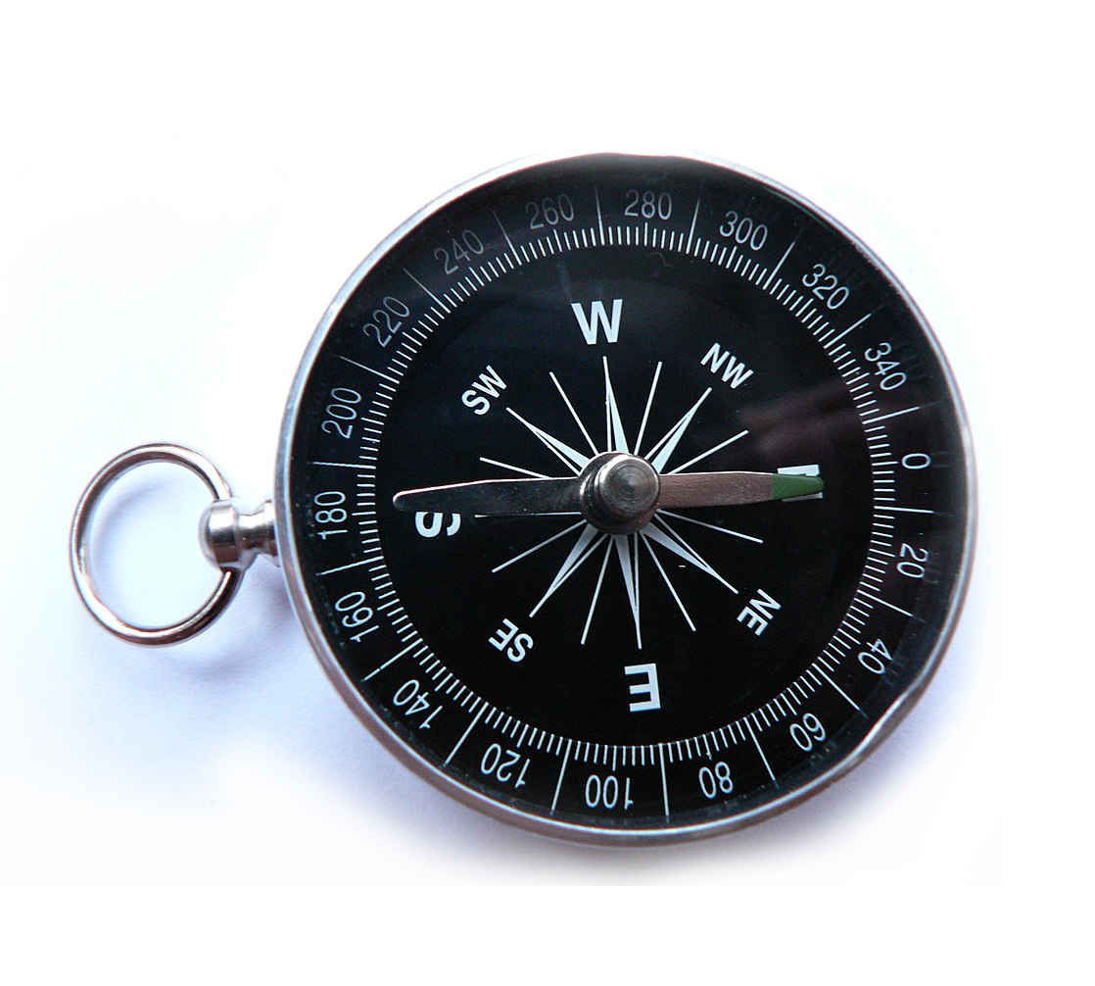
Krzyżówka przygodówka
Fot. Wikipedia
Notes:
Kompas https://commons.wikimedia.org/wiki/File:Kompas_Sofia.JPG

Slide 5

Krzyżówka przygodówka

Slide 6
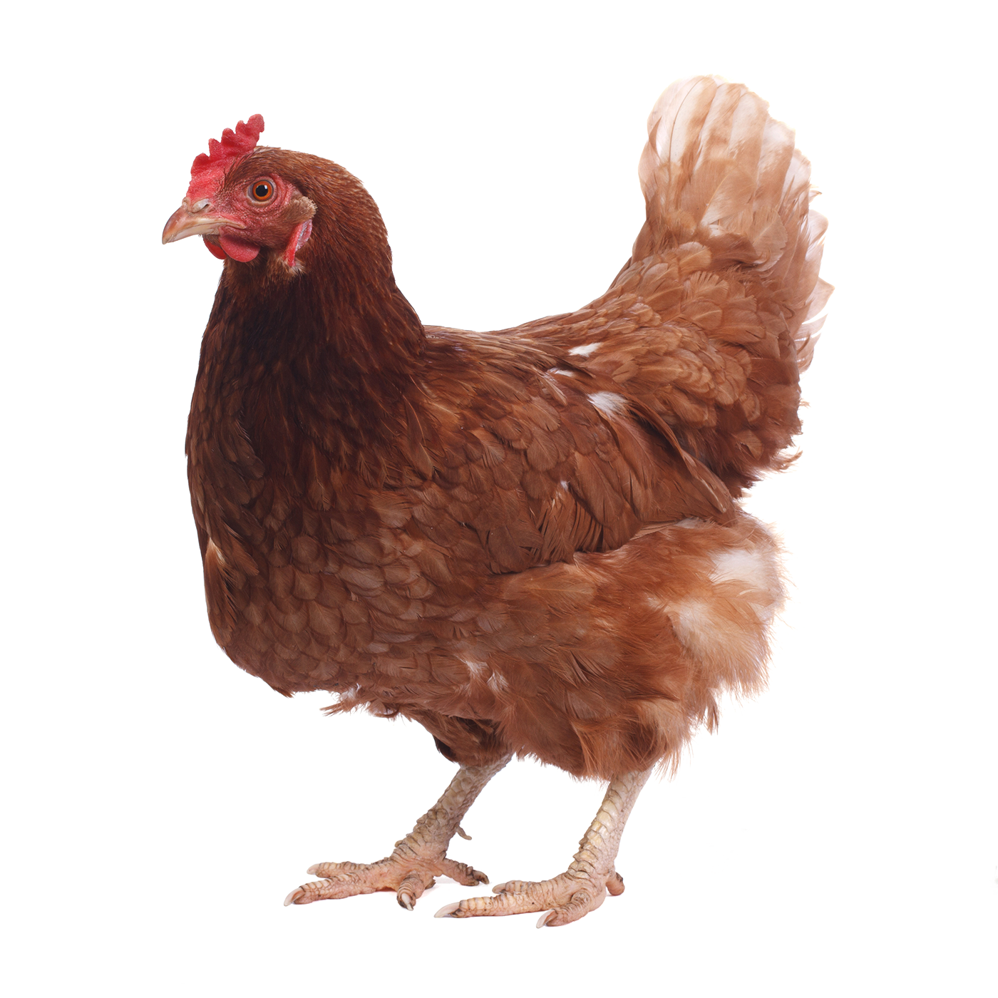
Czy kuraż to kuzyn kury?
Fot. Depositphotos
Notes:
Fot. Depositphotos

Slide 7
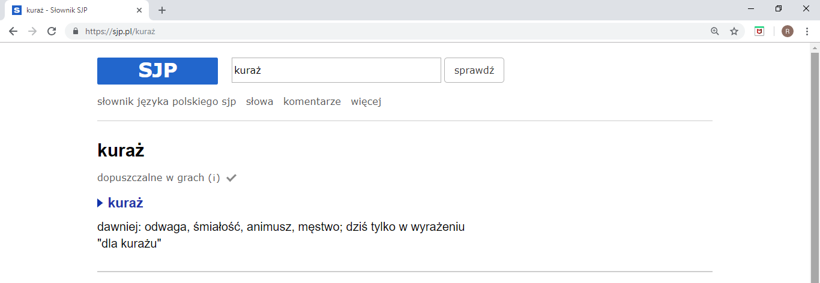
Czy kuraż to kuzyn kury?
Notes:
Print ze strony https://sjp.pl/kura%C5%BC

Slide 8
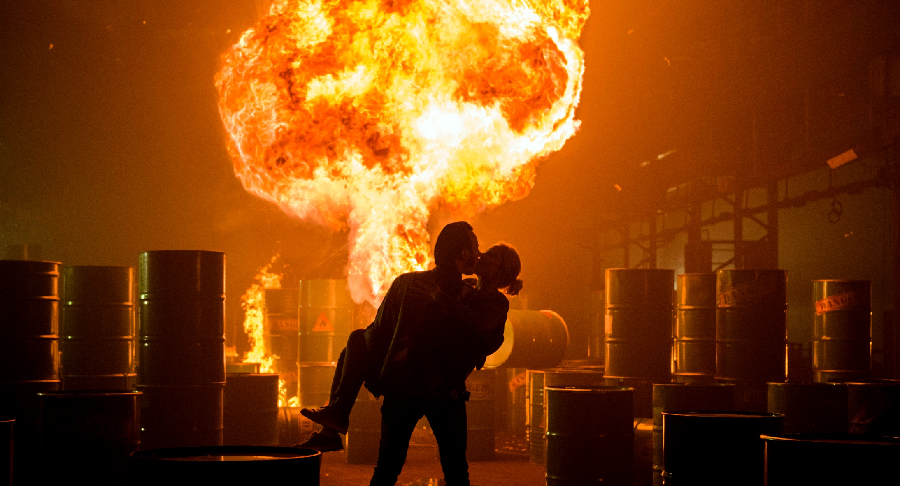
Czym jest odwaga?

Slide 9
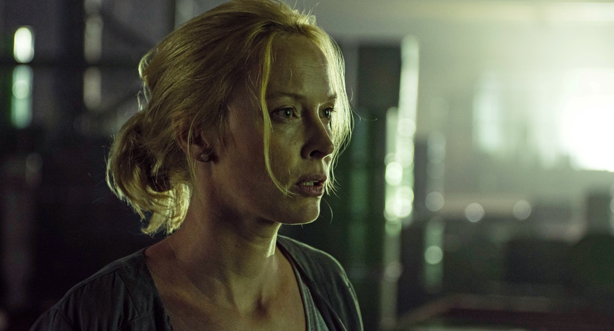
Czym jest odwaga?

Slide 10
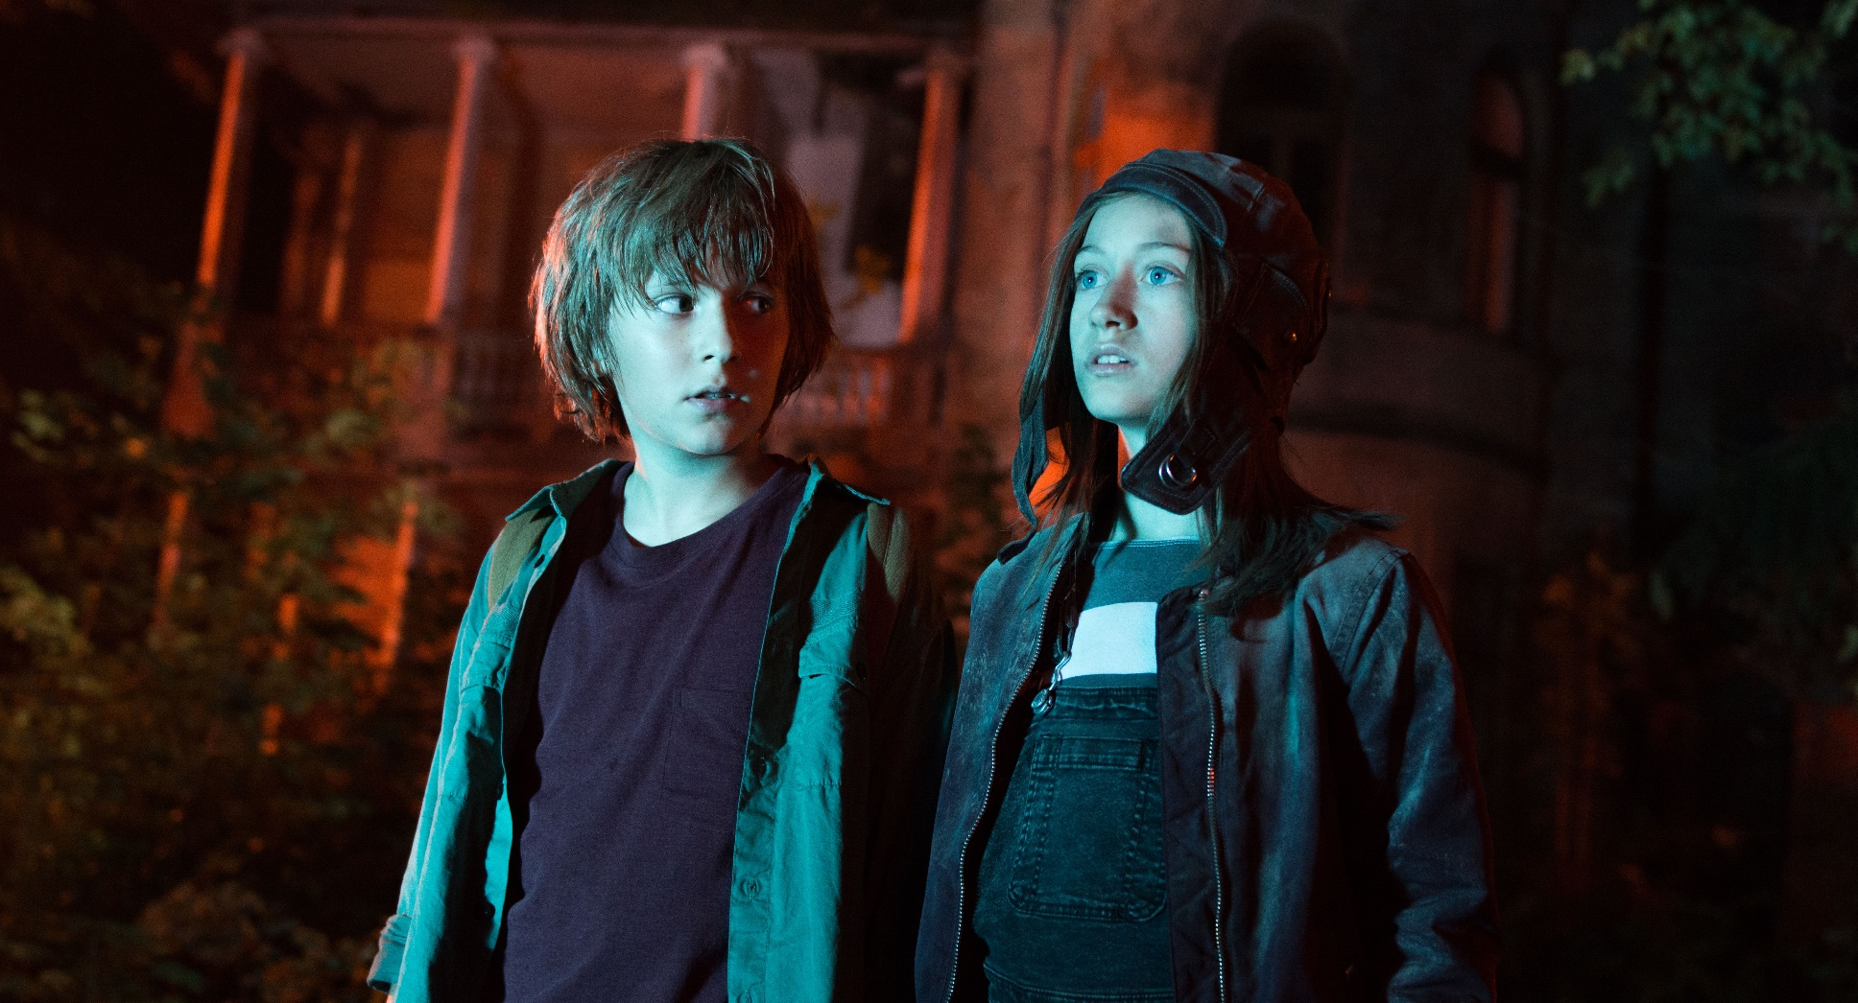
Czym jest odwaga?

Slide 11
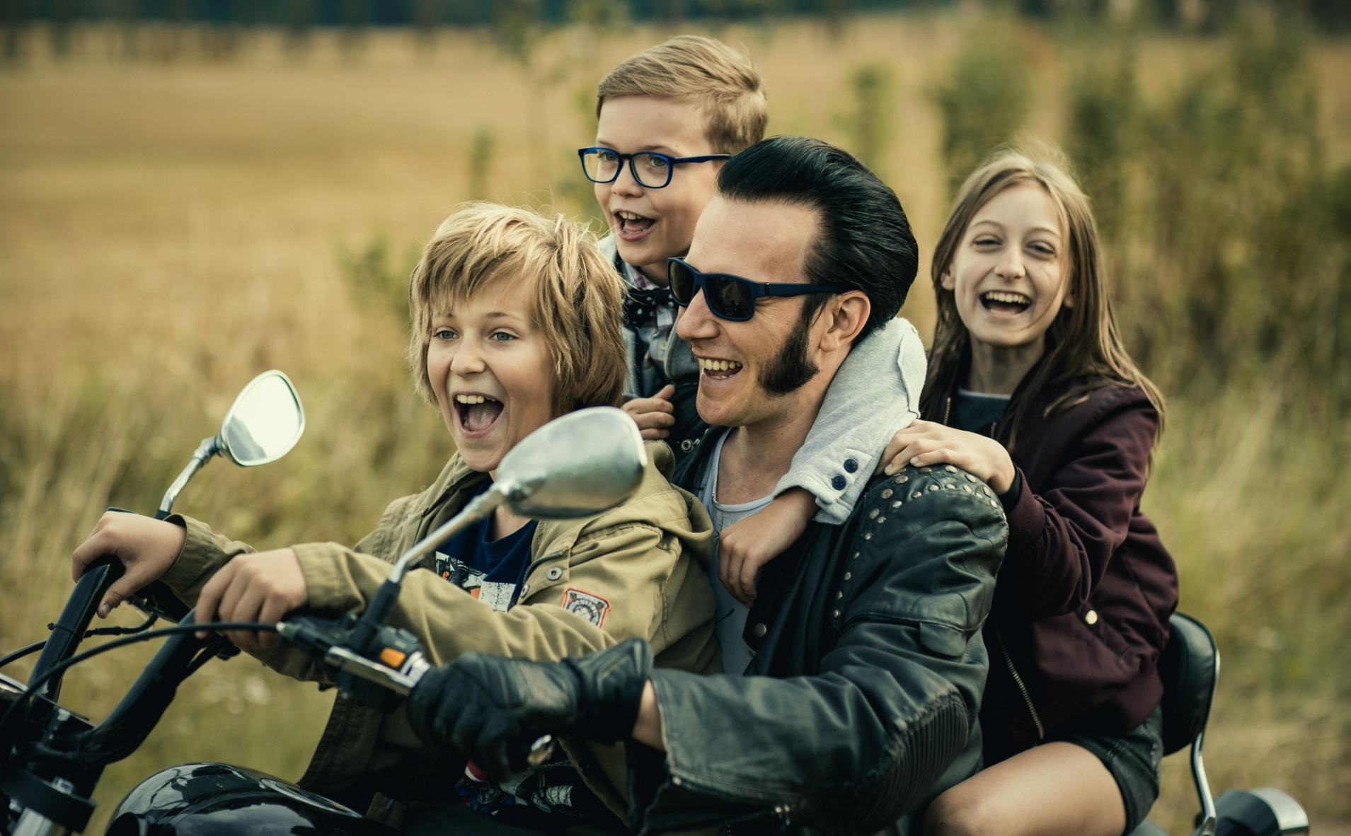
Pomocnicy, gadżety i… siła wyobraźni!

Slide 12
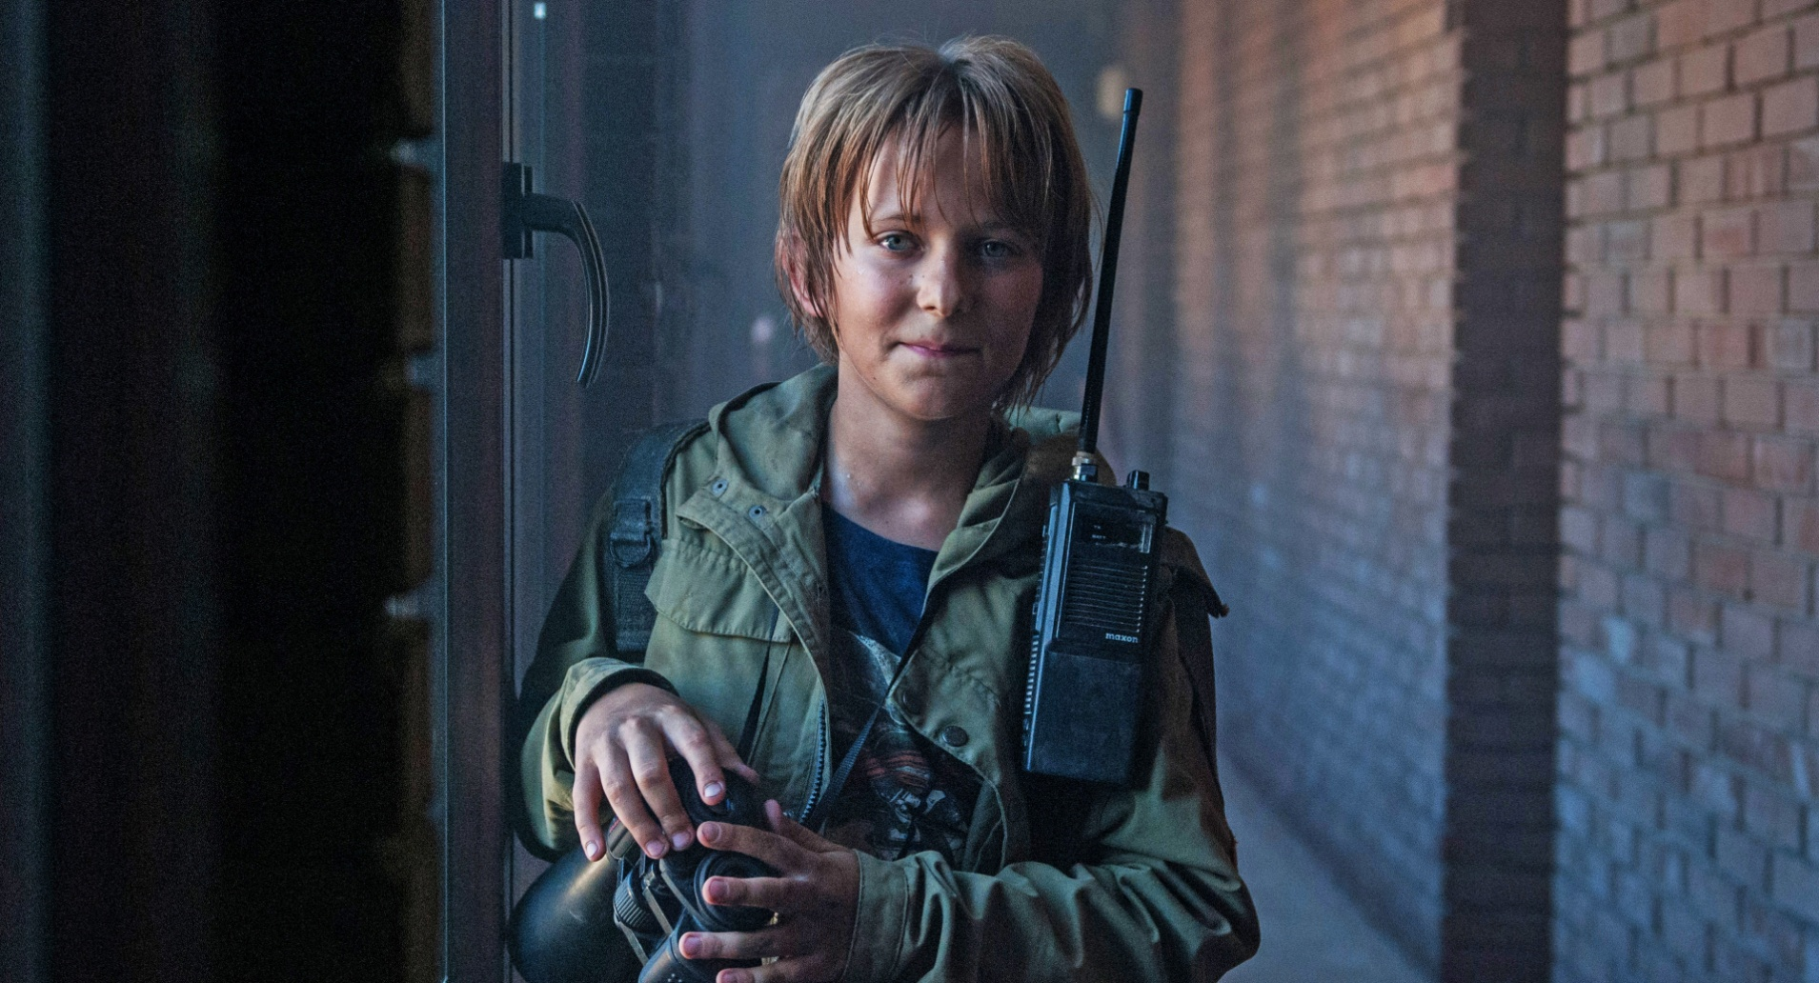
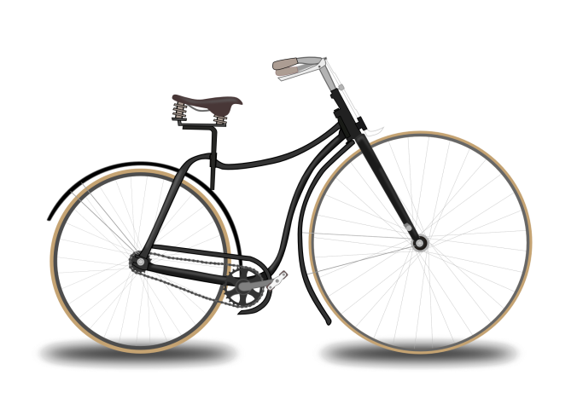
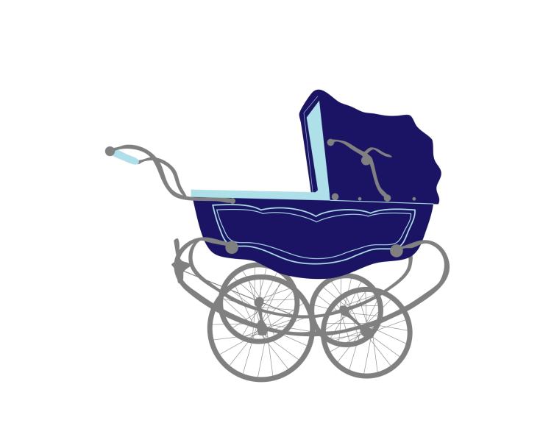
Do czego służą te przedmioty?
Fot. Pixabay

Slide 13
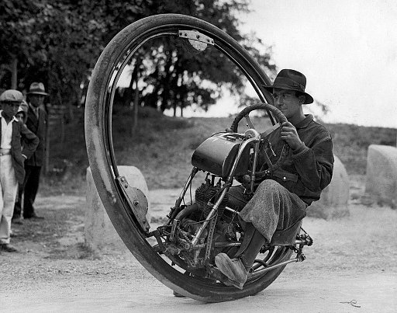
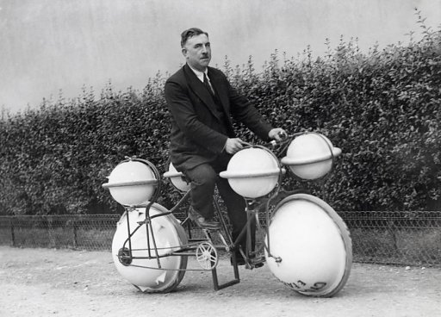
Do czego służą te przedmioty?
Fot.Wikipedia
Notes:
Zdjęcia:
Motoruta https://ro.wikipedia.org/wiki/Fi%C8%99ier:One_wheel_motorcycle_Goventosa.jpg
Cyklomer https://commons.wikimedia.org/wiki/File:Amfibiefiets_Amphibious_bicycle.jpg

Slide 14
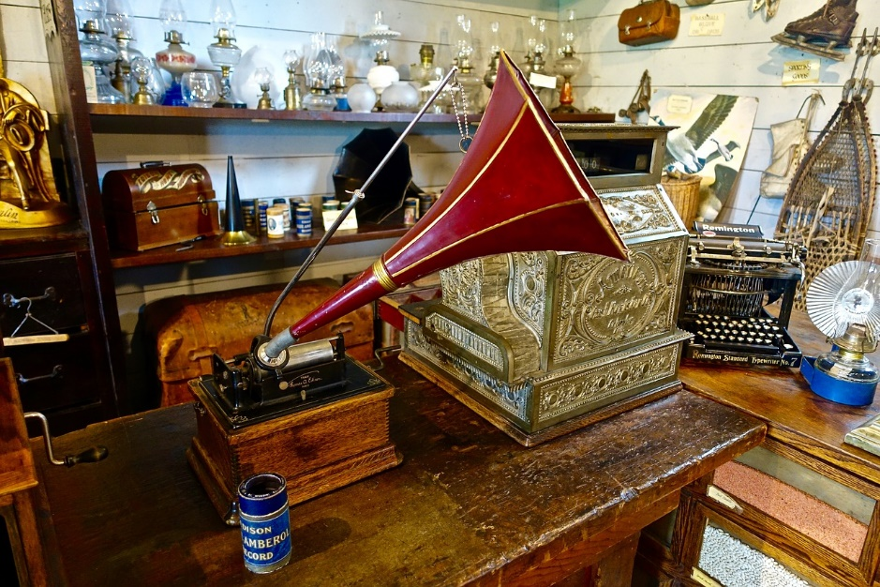
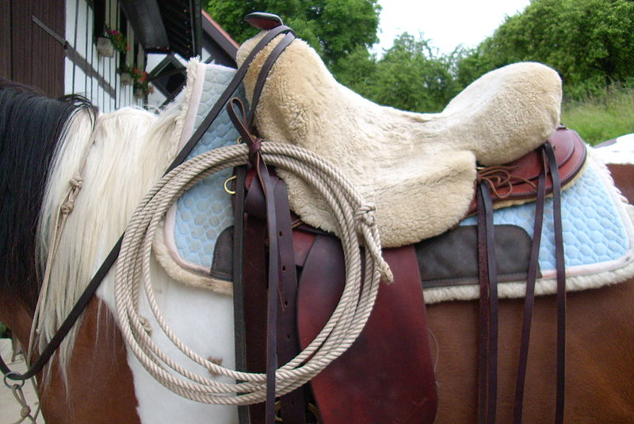
Do czego służą te przedmioty?
Fot. Wikipedia, Pixabay
Notes:
https://pixabay.com/pl/gramofon-vintage-muzyka-antyczny-1679824
https://commons.wikimedia.org/wiki/File:Lasso_am_Pferd.jpg

Slide 15

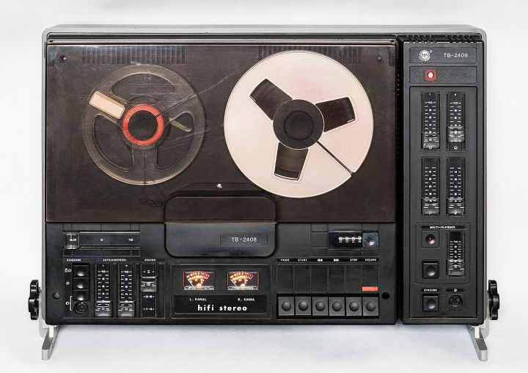
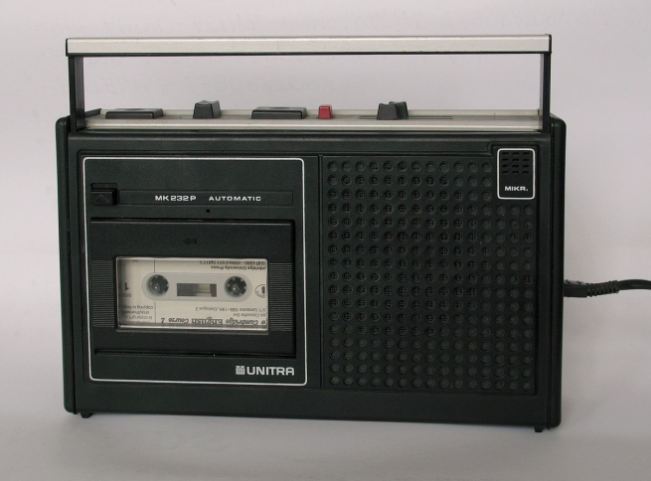
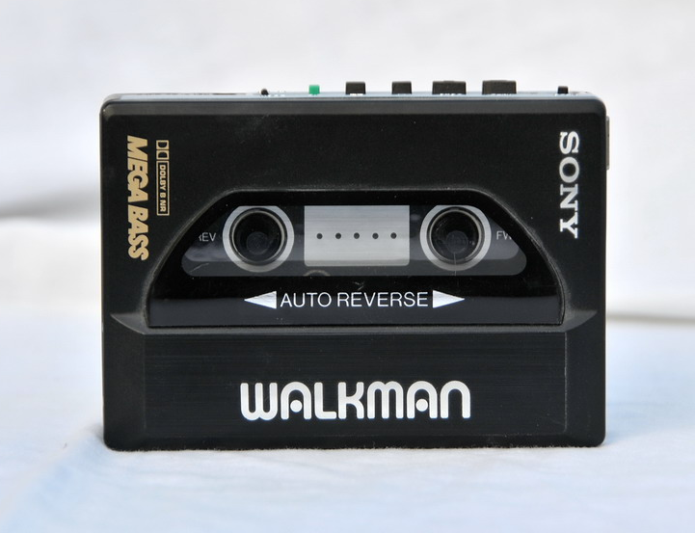
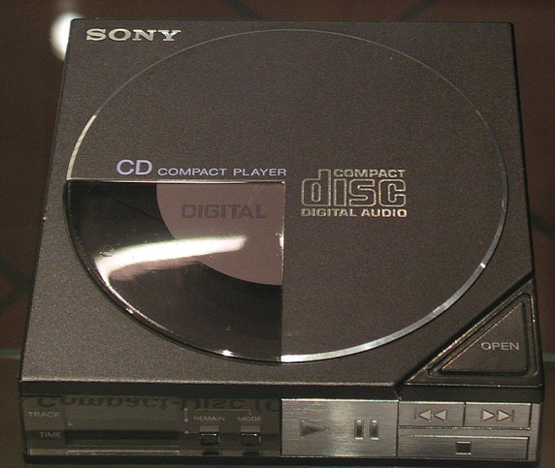
Do czego służą te przedmioty?
Fot. Pixabay, Wikipedia
Notes:
Magnetofon szpulowy https://pl.wikipedia.org/wiki/Plik:2017_Magnetofon_szpulowy_Aria_M_2408_SD.jpg
Magnetofon kasetowy https://pl.wikipedia.org/wiki/Plik:Unitra_grundig.jpg
Walkman https://pl.m.wikipedia.org/wiki/Plik:Sony_Walkman_WM_A602.jpg
Discman https://pl.wikipedia.org/wiki/Discman#/media/File:Sony_Discman_D_50.jpg

Slide 16
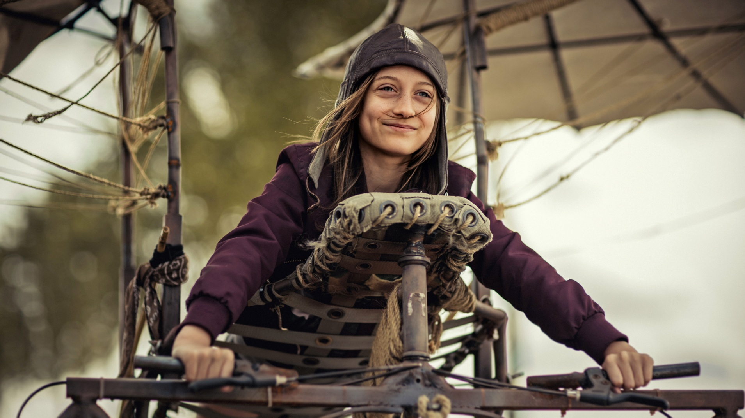
Do czego służy ta maszyna?

Slide 17
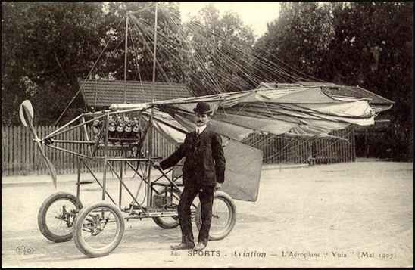
Do czego służy ta maszyna?
Fot. Wikipedia
Notes:
https://upload.wikimedia.org/wikipedia/commons/3/3b/Traian_vuia_flying_machine.jpg

Slide 18
Nauczyliśmy się…
…różnych odmian odwagi: od komiksowej brawury po codzienną mądrość.
…wiary w siłę wyobraźni, która może
(ale nie musi!) pomagać sobie gadżetami
i elektroniką.
…łączenia historii wynalazków z mapą ludzkich pasji, pragnień, fantazji.
…rozmawiania o pamięci i zapominaniu, kiedy spotykają nas trudne sytuacje.

Slide 19
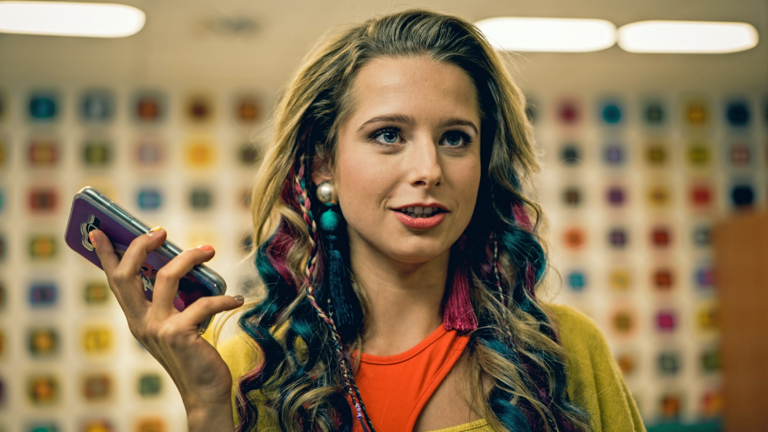
Dziękuję za uwagę ☺
Użyte fotosy: materiały prasowe, fot. Jarosław Sosiński i Krzysztof Globisz

